Slide 1
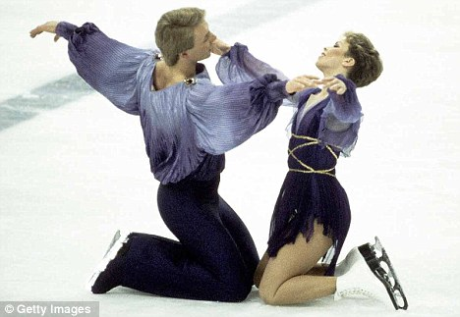
Спортивные танцы на льду

Slide 2
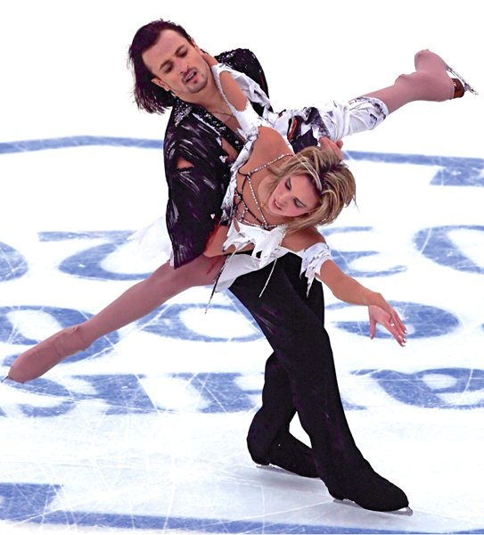
Спортивные танцы на льду —
дисциплина фигурного катания. Олимпийский вид спорта, включён в программу игр с 1976 года.
Танцы внешне похожи на парное фигурное катание. В танцах запрещены выбросы, поддержки партнёрши выше головы партнёра, подкрутки, и другие «акробатические» элементы.

Slide 3
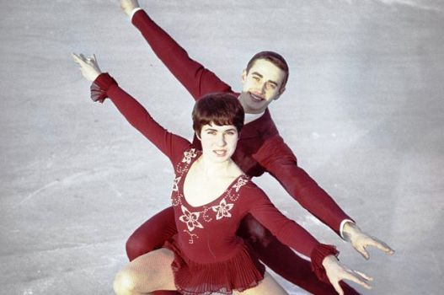
На XII зимних Олимпийских играх 1976 года новая дисциплина стала олимпийским спортом. Первыми в истории олимпийскими чемпионами стали фигуристы СССР Людмила Пахомова и Александр Горшков. Все последующие годы побеждали только советские фигуристы.

Slide 4
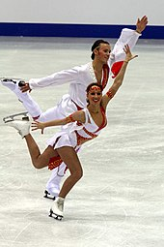
Музыка
Мелодия в танцах должна иметь «танцевальный» характер, с чётким ритмом. Разрешена музыка с вокалом.
Обязательные элементы
Дорожка шагов, с «двуногой», и «одноногой» частями.
Твизлы — вращения в движении на одной ноге.
Танцевальные поддержки — на небольшой высоте в экзотических позах.
Совместные вращения — партнёры вращаются вместе, как единое целое.
«Твизлы» — один из наиболее характерных элементов современных танцев на льду

Slide 5
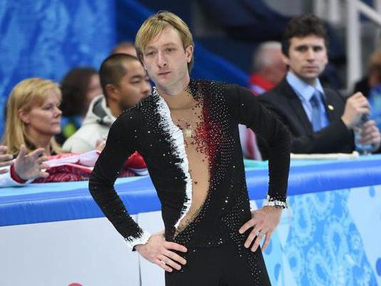
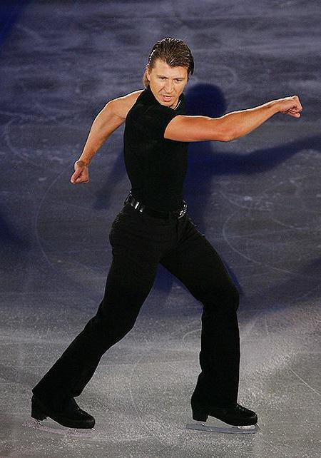
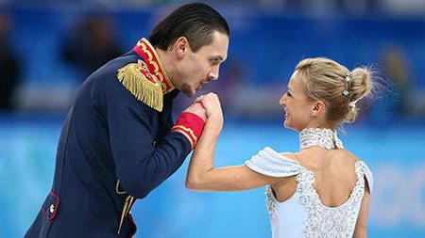
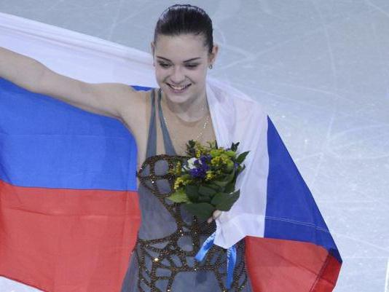
Известные фигуристы России, олимпийские чемпионы
Алексей Ягудин
Плющенко Евгений
Аделина Сотникова
Максим Траньков и Татьяна Волосожар, -

